Slide 1

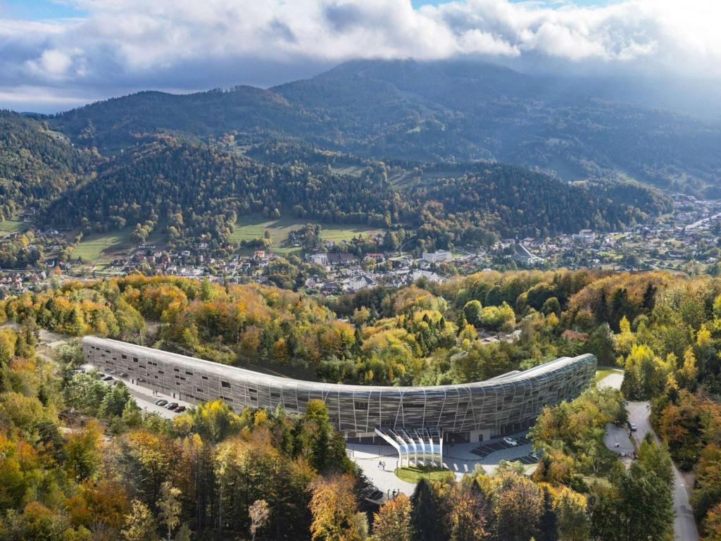

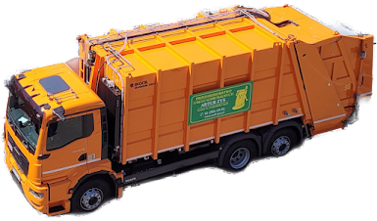

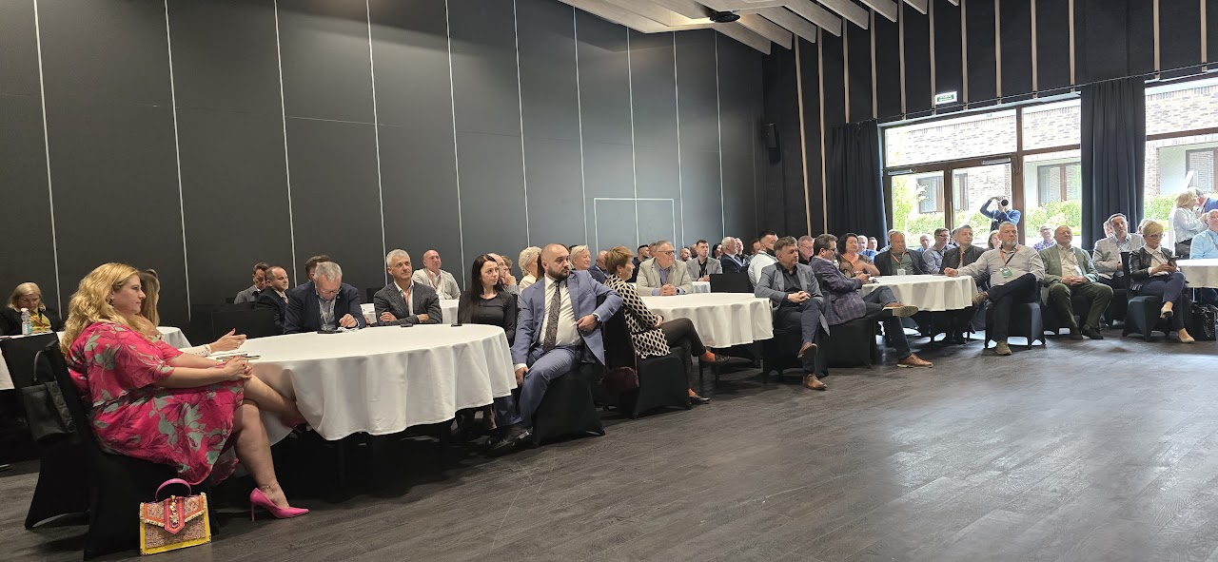

66 Zjazd Krajowego Forum Dyrektorów Zakładów Oczyszczania Miast
Gospodarz Zjazdu
Szczyrk
24-26 września 2025

Slide 2

66 Zjazd KFDZOM Gala nagród

Slide 3
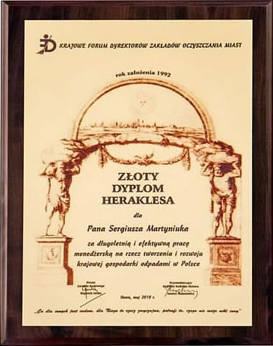

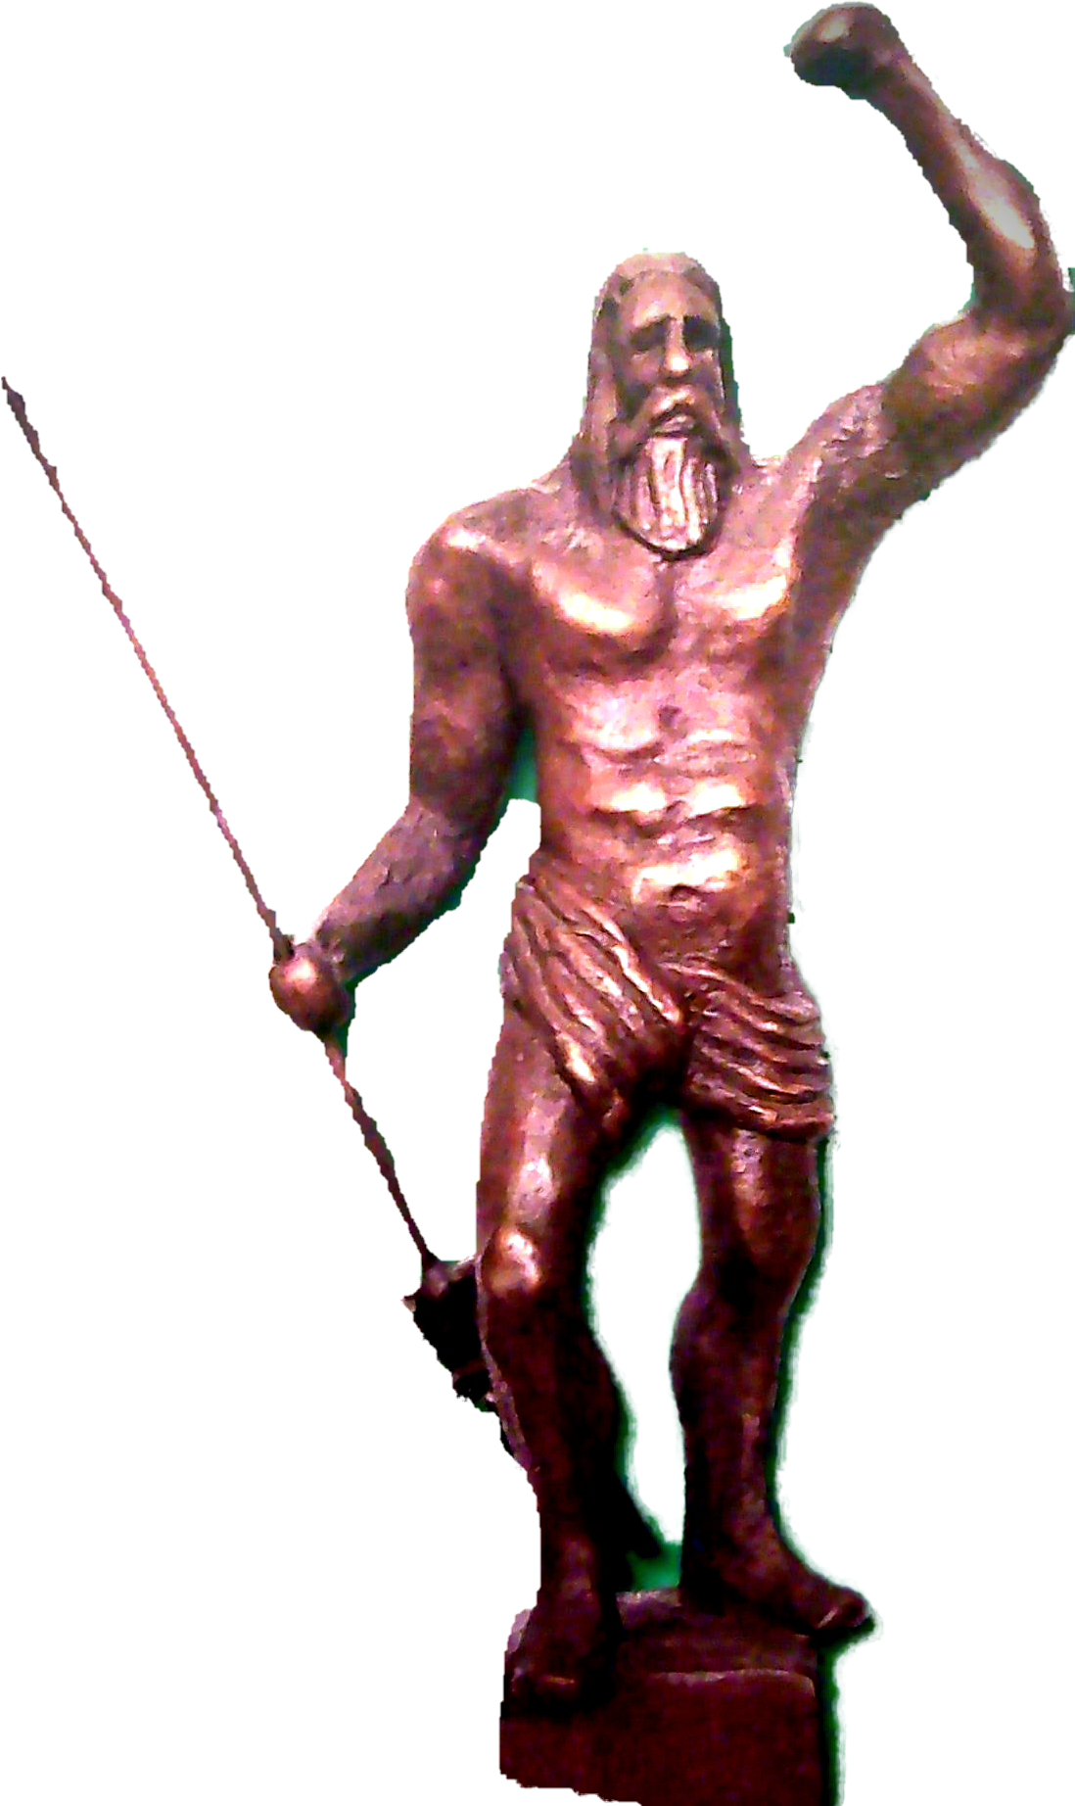
Dyplomy Heraklesa

Slide 4
Złote Dyplomy Heraklesa

Slide 5
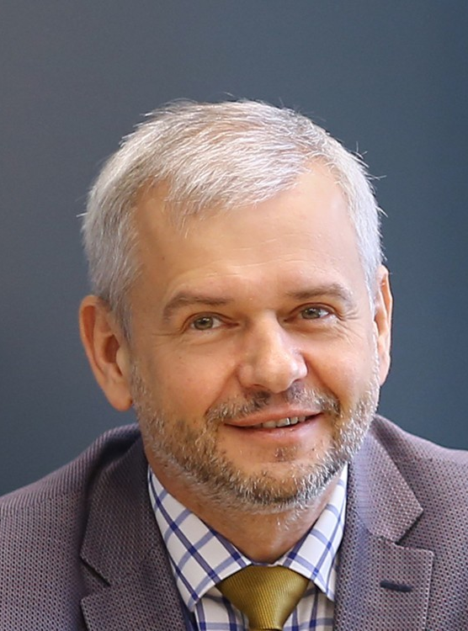
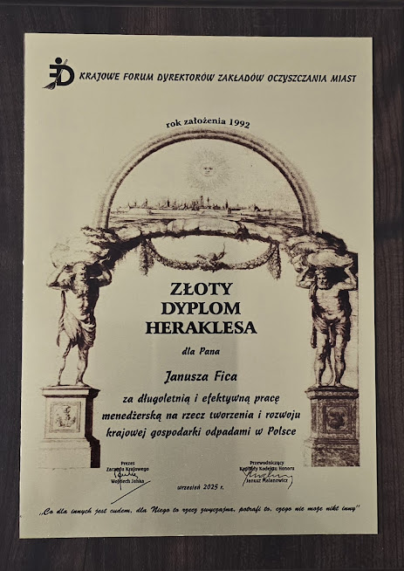
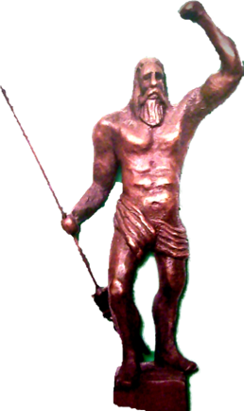

Janusz fic

Slide 6
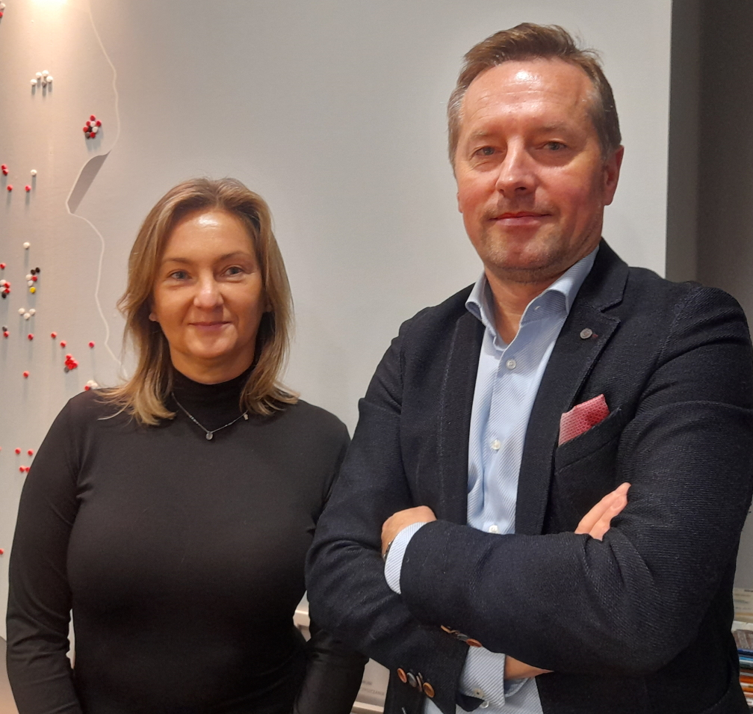
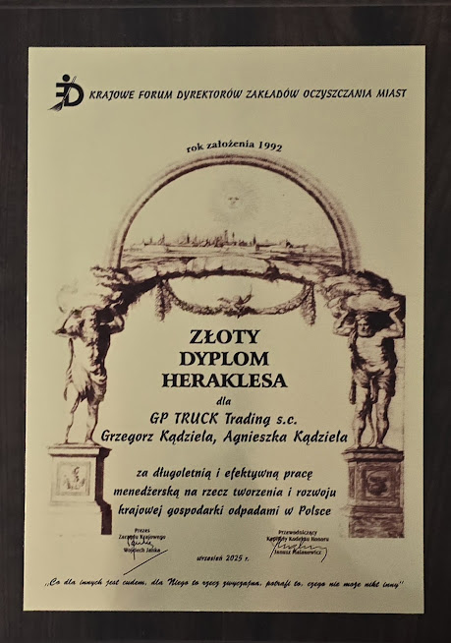
aGNIESZKA i Grzegorz kądziela

Slide 7
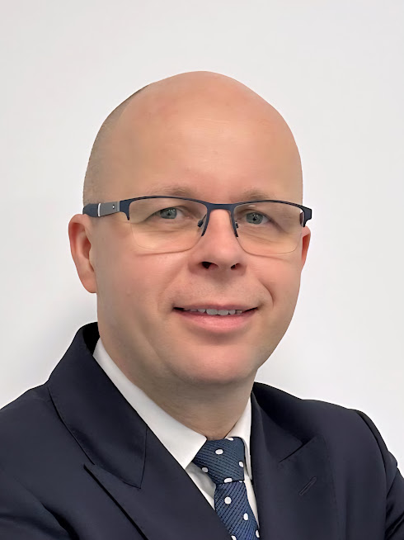

Marek mrugalski

Slide 8
HONOROWE DYPLOMy HERAKLESA

Slide 9
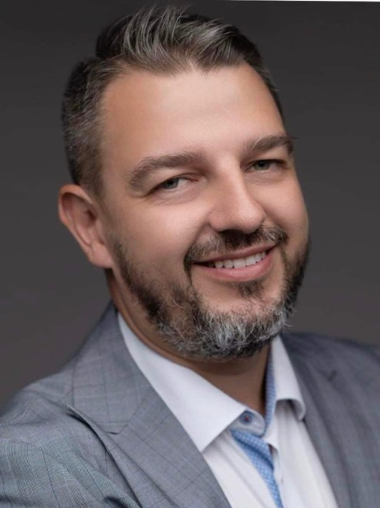
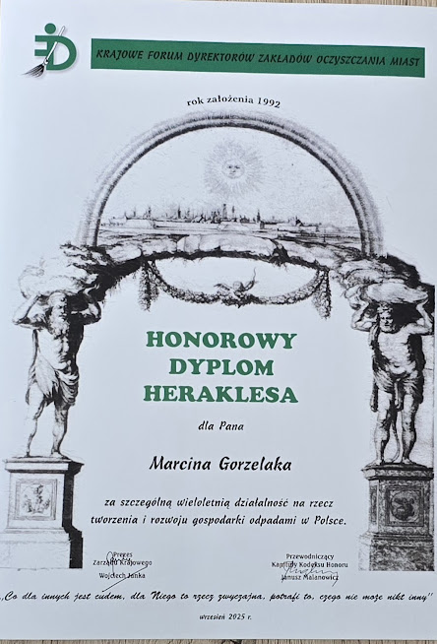
marcin gorzelak

Slide 10
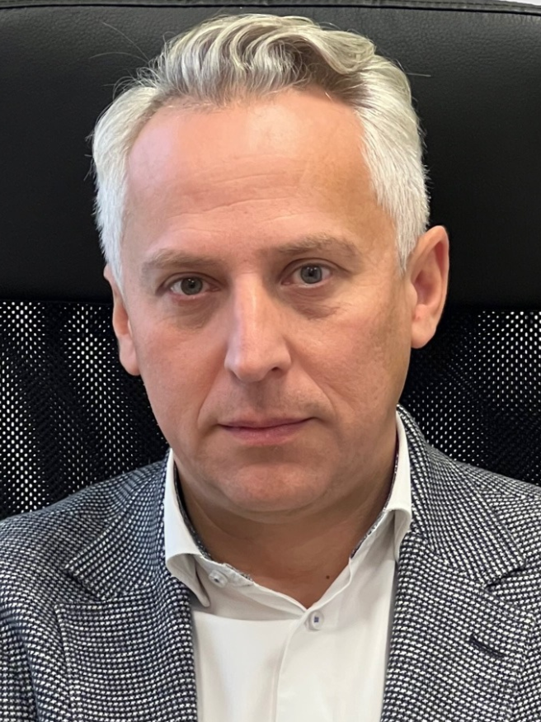

Sławomir kraus

Slide 11
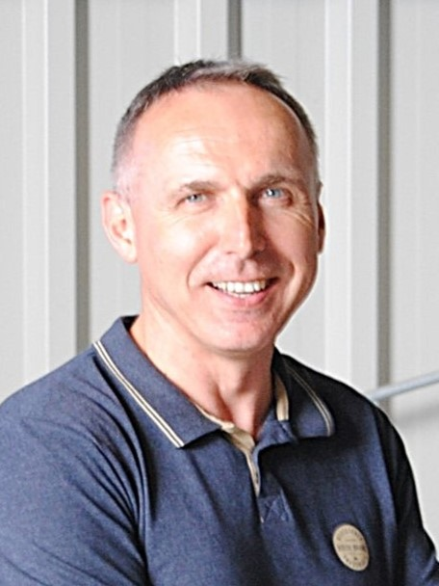

Artur kulas

Slide 13


Medal „POLONIA PURA”

Slide 14
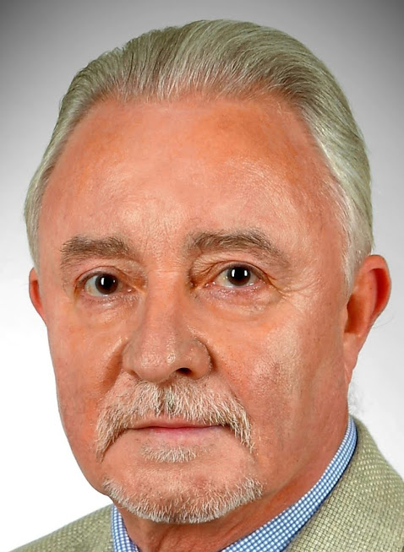


Krajowe Forum Dyrektorów Zakładów Oczyszczania Miast rok założenia 1992
przyznaje
Panu
Markowi Bąbale
za długoletnią pracę menadżerską
i szczególną aktywność na rzecz rozwoju krajowej gospodarki odpadami
Honorowy Medal
„Polonia Pura”
Prezes Zarządu Krajowego
Wojciech Janka
25 wrzesień 2025 r.

Slide 15
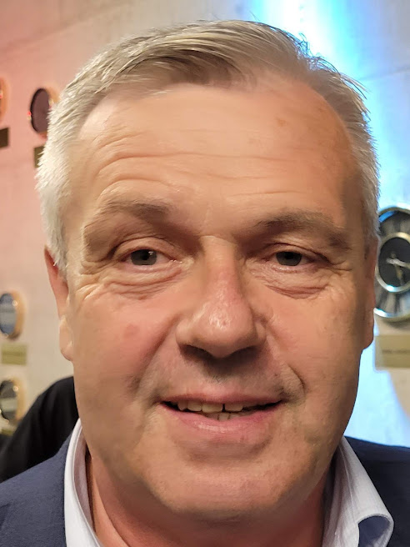
Krajowe Forum Dyrektorów Zakładów Oczyszczania Miast rok założenia 1992
przyznaje
Panu
Bogusławowi Żaczkowi
za długoletnią pracę menadżerską
i szczególną aktywność na rzecz rozwoju krajowej gospodarki odpadami
Honorowy Medal
„Polonia Pura”
Prezes Zarządu Krajowego
Wojciech Janka
25 wrzesień 2025 r.

Slide 16
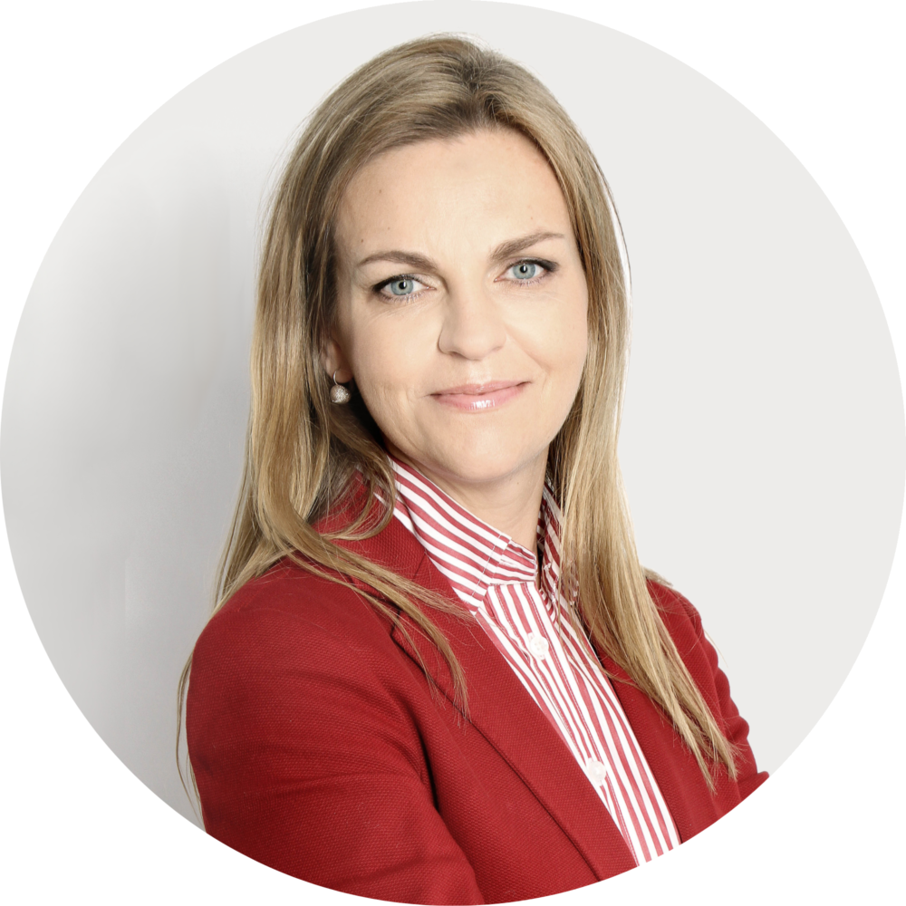
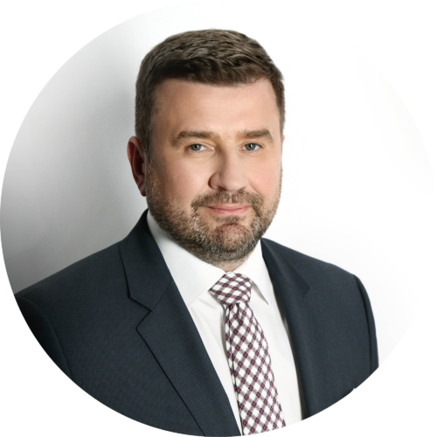
Krajowe Forum Dyrektorów Zakładów Oczyszczania Miast rok założenia 1992
przyznaje
Państwu
Magdalenie Dutce i Robertowi Rosie
za długoletnią pracę menadżerską
i szczególną aktywność na rzecz rozwoju krajowej gospodarki odpadami
Honorowy Medal
„Polonia Pura”
Prezes Zarządu Krajowego
Wojciech Janka
25 września 2025 r.

Slide 17
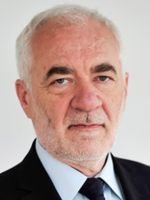
Krajowe Forum Dyrektorów Zakładów Oczyszczania Miast rok założenia 1992
przyznaje
Panu
Henrykowi Kultysowi
za długoletnią pracę menadżerską
i szczególną aktywność na rzecz rozwoju krajowej gospodarki odpadami
Honorowy Medal
„Polonia Pura”
Prezes Zarządu Krajowego
Wojciech Janka
25 września 2025 r.

Slide 18
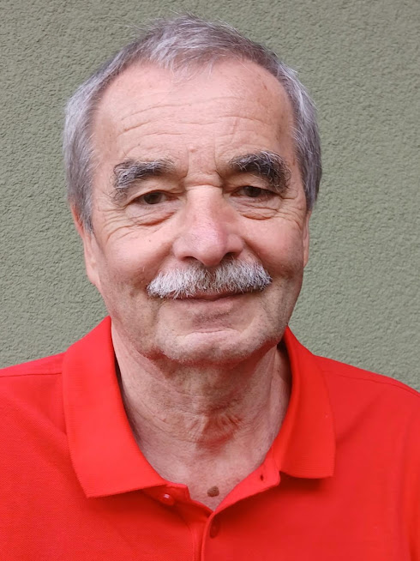
Krajowe Forum Dyrektorów Zakładów Oczyszczania Miast rok założenia 1992
przyznaje
Panu
Markowi Wróblewskiemu
za długoletnią pracę menadżerską
i szczególną aktywność na rzecz rozwoju krajowej gospodarki odpadami
Honorowy Medal
„Polonia Pura”
Prezes Zarządu Krajowego
Wojciech Janka
25 września 2025 r.

Slide 19
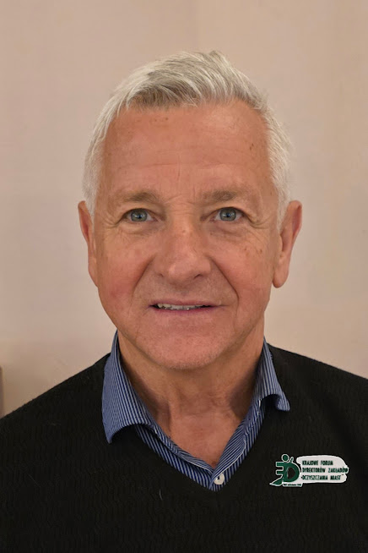
Krajowe Forum Dyrektorów Zakładów Oczyszczania Miast rok założenia 1992
przyznaje
Panu
Andrzejowi Malarze
za długoletnią pracę menadżerską
i szczególną aktywność na rzecz rozwoju krajowej gospodarki odpadami
Honorowy Medal
„Polonia Pura”
Prezes Zarządu Krajowego
Wojciech Janka
25 września 2025 r.

Slide 20
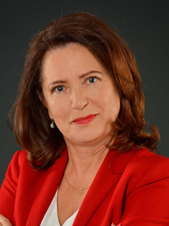
Krajowe Forum Dyrektorów Zakładów Oczyszczania Miast rok założenia 1992
przyznaje
Pani
Elżbiecie Wieczorek
za długoletnią pracę menadżerską
i szczególną aktywność na rzecz rozwoju krajowej gospodarki odpadami
Honorowy Medal
„Polonia Pura”
Prezes Zarządu Krajowego
Wojciech Janka
25 września 2025 r.

Slide 21
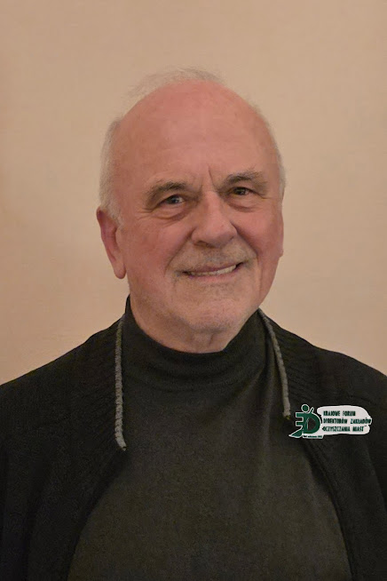
Krajowe Forum Dyrektorów Zakładów Oczyszczania Miast rok założenia 1992
przyznaje
Panu
Mieczysławowi Kaczyńskiemu
za długoletnią pracę menadżerską
i szczególną aktywność na rzecz rozwoju krajowej gospodarki odpadami
Honorowy Medal
„Polonia Pura”
Prezes Zarządu Krajowego
Wojciech Janka
25 września 2025 r.

Slide 22
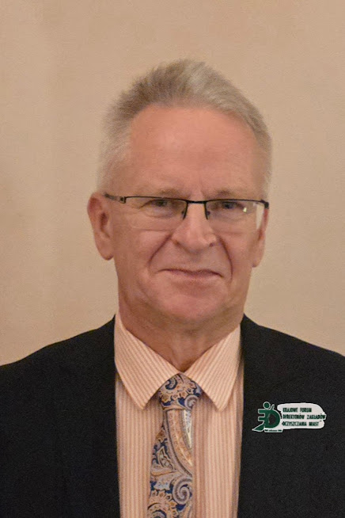
Krajowe Forum Dyrektorów Zakładów Oczyszczania Miast rok założenia 1992
przyznaje
Panu
Rolandowi Lasce
za długoletnią pracę menadżerską
i szczególną aktywność na rzecz rozwoju krajowej gospodarki odpadami
Honorowy Medal
„Polonia Pura”
Prezes Zarządu Krajowego
Wojciech Janka
25 września 2025 r.

Slide 23
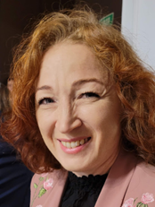
Krajowe Forum Dyrektorów Zakładów Oczyszczania Miast rok założenia 1992
przyznaje
Pani
Monice Jażwiec
za długoletnią pracę menadżerską
i szczególną aktywność na rzecz rozwoju krajowej gospodarki odpadami
Honorowy Medal
„Polonia Pura”
Prezes Zarządu Krajowego
Wojciech Janka
25 września 2025 r.

Slide 25
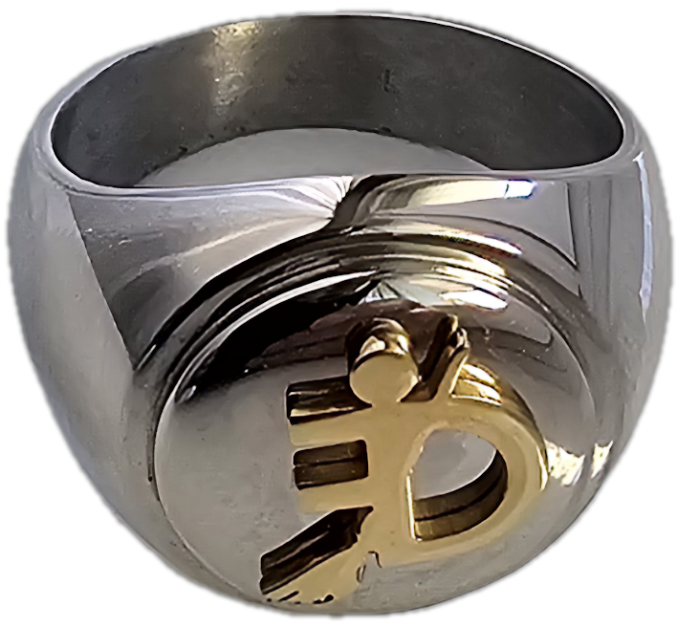
Złoty Pierścień Krajowego Forum Dyrektorów zakładów oczyszczania miast

Slide 26
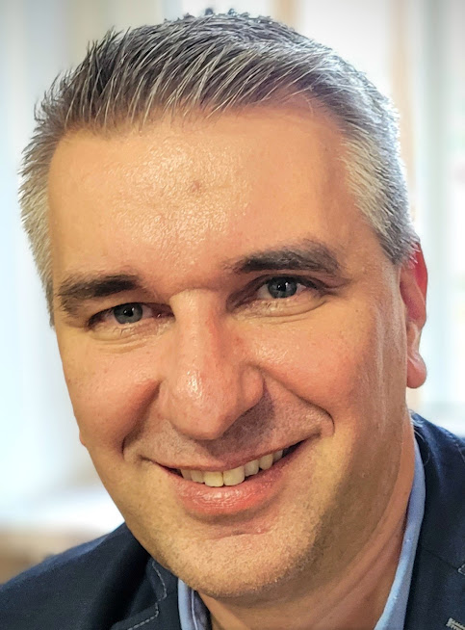

Krajowe Forum Dyrektorów Zakładów Oczyszczania Miast rok założenia 1992
ZŁOTY PIERŚCIEŃ
Krajowego Forum Dyrektorów Zakładów Oczyszczania Miast
dla
Jacka Barana za aktywny udział w działalności stowarzyszenia
Członek Zarządu Krajowego Prezes Zarządu Krajowego
Ewa Kaczmarska Wojciech Janka
25 września 2025roku

Slide 27
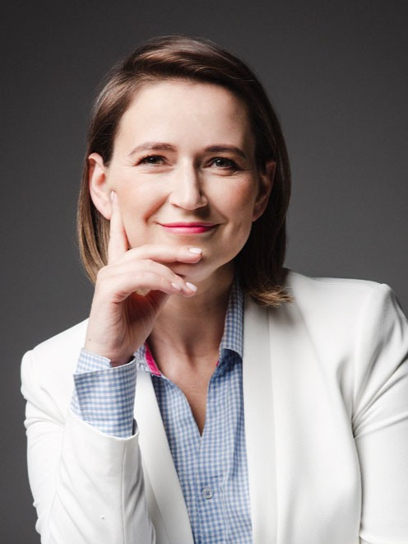
Krajowe Forum Dyrektorów Zakładów Oczyszczania Miast rok założenia 1992
ZŁOTY PIERŚCIEŃ
Krajowego Forum Dyrektorów Zakładów Oczyszczania Miast
dla
Magdaleny Markiewicz za aktywny udział w działalności stowarzyszenia
Członek Zarządu Krajowego Prezes Zarządu Krajowego
Ewa Kaczmarska Wojciech Janka
25 września 2025roku

Slide 28
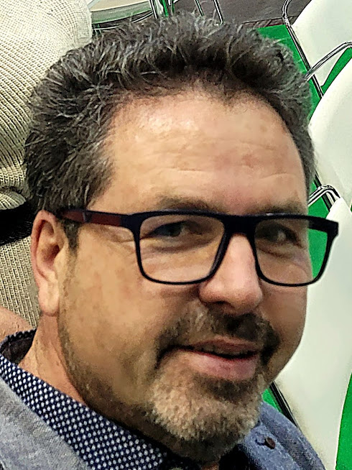
Krajowe Forum Dyrektorów Zakładów Oczyszczania Miast rok założenia 1992
ZŁOTY PIERŚCIEŃ
Krajowego Forum Dyrektorów Zakładów Oczyszczania Miast
dla
Wojciecha Woźniakowskiego za aktywny udział w działalności stowarzyszenia
Członek Zarządu Krajowego Prezes Zarządu Krajowego
Ewa Kaczmarska Wojciech Janka
25 września 2025roku

Slide 29
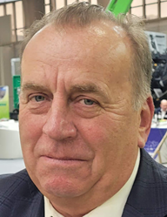
Krajowe Forum Dyrektorów Zakładów Oczyszczania Miast rok założenia 1992
ZŁOTY PIERŚCIEŃ
Krajowego Forum Dyrektorów Zakładów Oczyszczania Miast
dla
Adama Urbaniaka za aktywny udział w działalności stowarzyszenia
Członek Zarządu Krajowego Prezes Zarządu Krajowego
Ewa Kaczmarska Wojciech Janka
25 września 2025roku

Slide 30
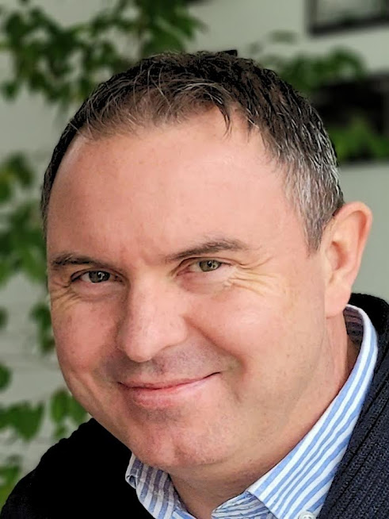
Krajowe Forum Dyrektorów Zakładów Oczyszczania Miast rok założenia 1992
ZŁOTY PIERŚCIEŃ
Krajowego Forum Dyrektorów Zakładów Oczyszczania Miast
dla
Tomasza Bartosiewicza za aktywny udział w działalności stowarzyszenia
Członek Zarządu Krajowego Prezes Zarządu Krajowego
Ewa Kaczmarska Wojciech Janka
25 września 2025roku

Slide 32
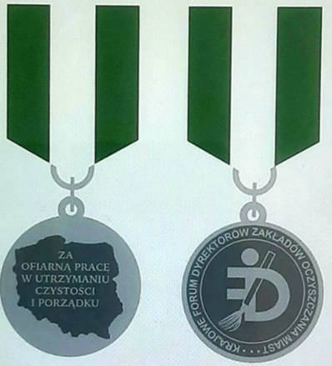
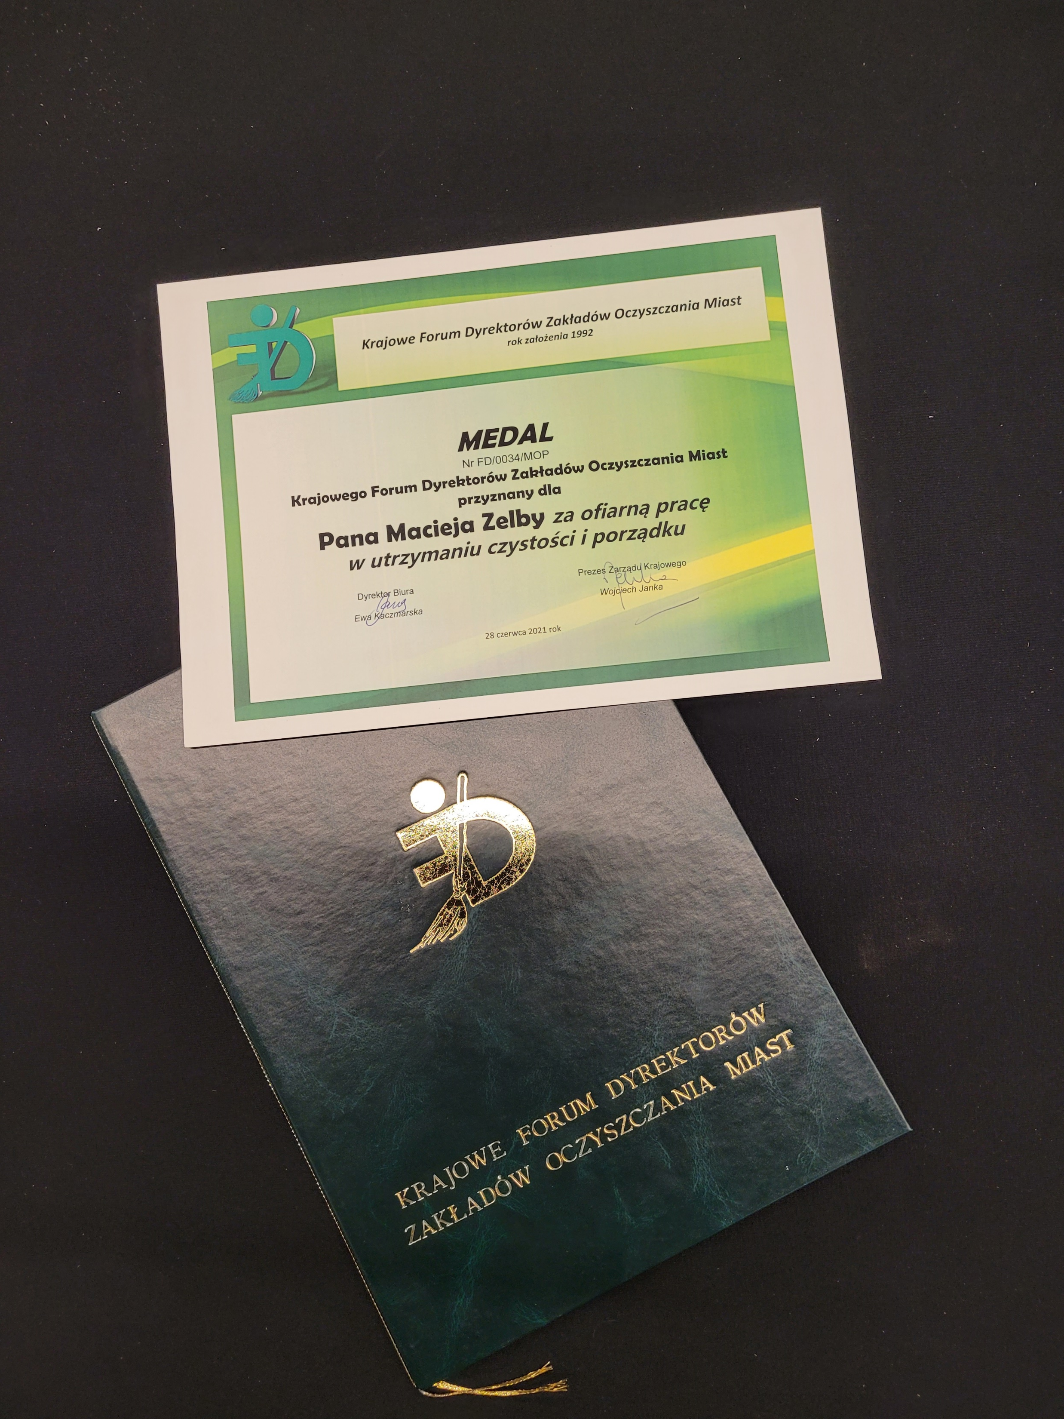

MEDALE ZA OFIARNĄ PRACĘ W UTRZYMANIU CZYSTOŚCI I PORZĄDKU

Slide 33

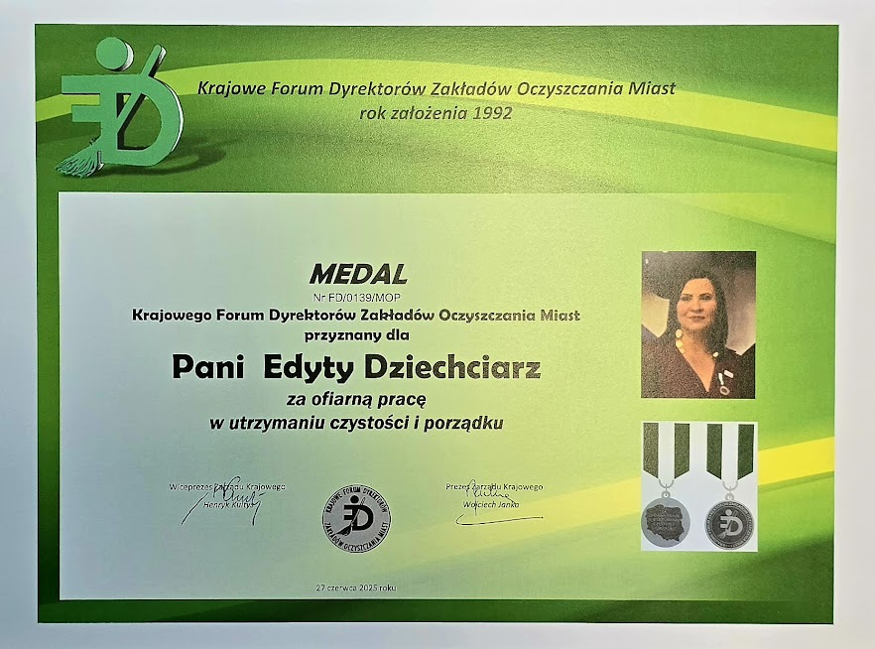
MEDAL ZA OFIARNĄ PRACĘ W UTRZYMANIU CZYSTOŚCI I PORZĄDKU EDYTA DZIECHCIARZ

Slide 34
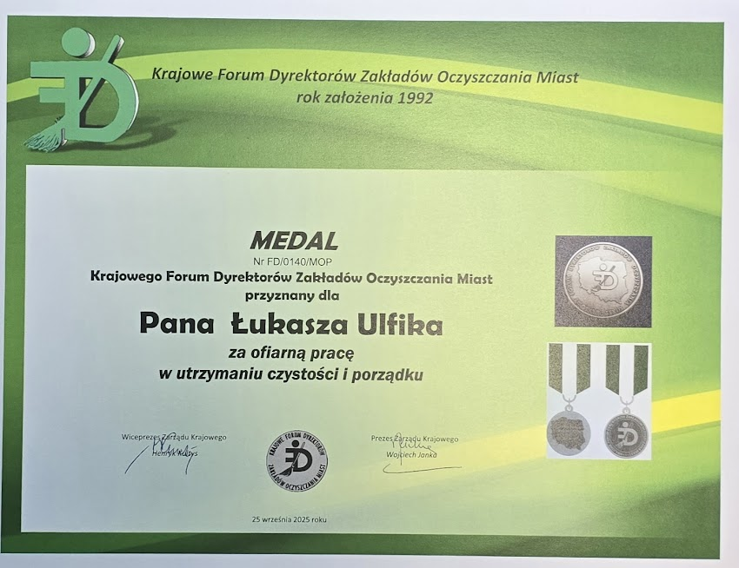
MEDAL ZA OFIARNĄ PRACĘ W UTRZYMANIU CZYSTOŚCI I PORZĄDKU Łukasz ulfik

Slide 35
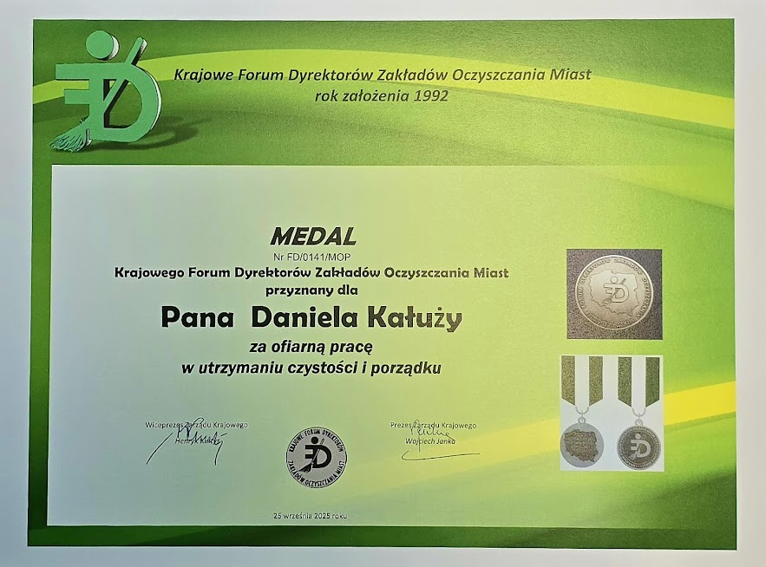
MEDAL ZA OFIARNĄ PRACĘ W UTRZYMANIU CZYSTOŚCI I PORZĄDKU daniel kałuża

Slide 37




Dyplomy uznania

Slide 38




Slide 39


Slide 40


Slide 41


Slide 42


Slide 43


Slide 44


Slide 46
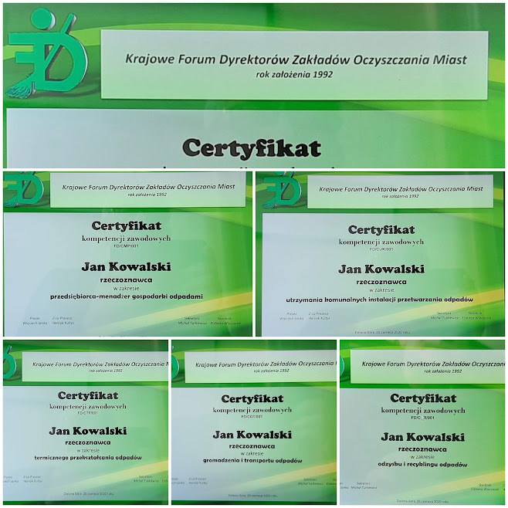
Honorowe Certyfikaty kompetencji zawodowych

Slide 47


Certyfikat kompetencji zawodowych

Slide 48
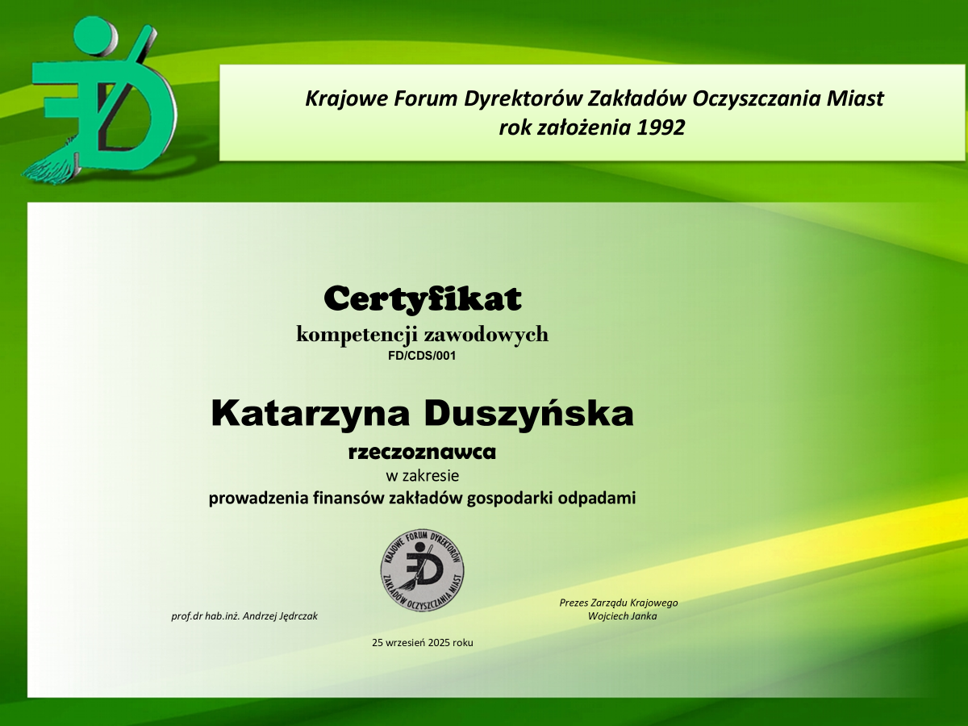

Certyfikat kompetencji zawodowych

Slide 49

Certyfikat kompetencji zawodowych

Slide 50
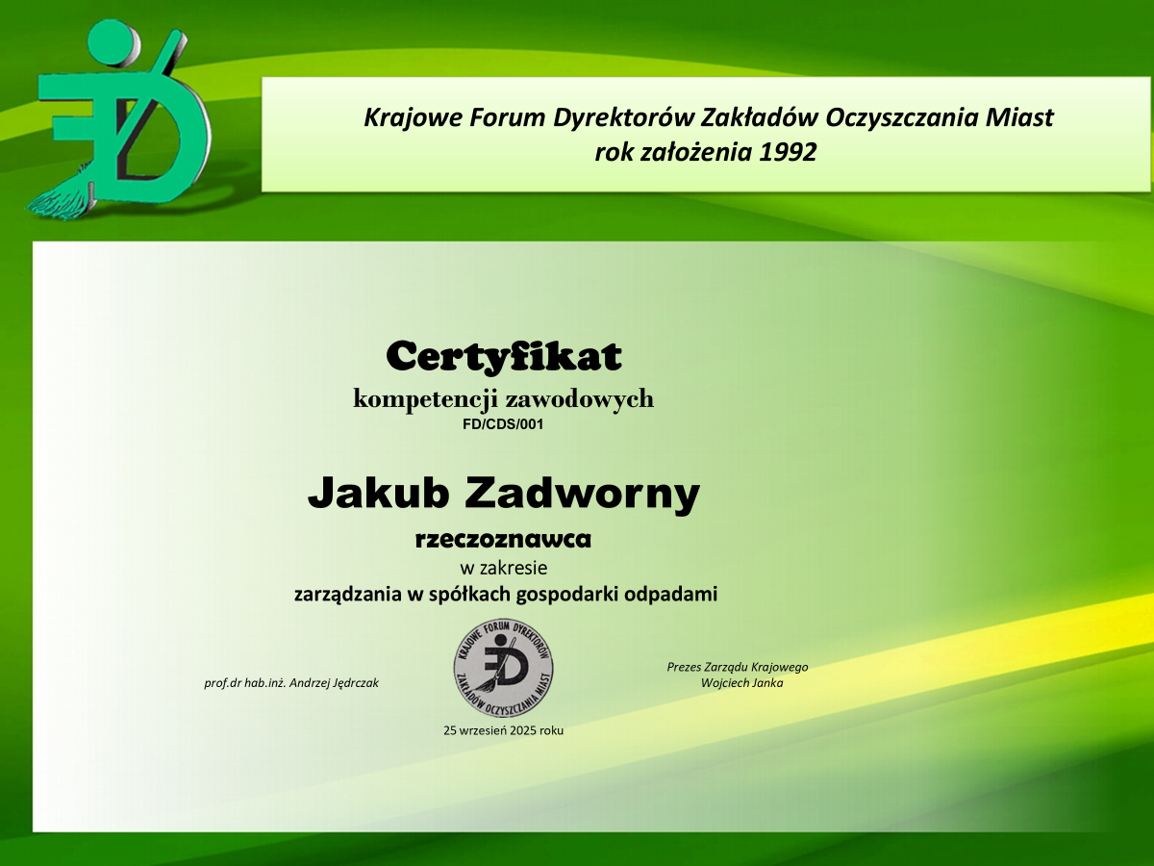
Certyfikat kompetencji zawodowych

Slide 52


KONKURS Dyrektor roku 2024 Zakładów Oczyszczania Miast

Slide 53
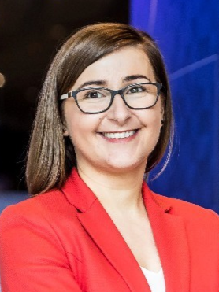



ZŁOTY LAUR DYREKTORA ROKU 2024 ZAKŁADÓW OCZYSZCZANIA MIAST agnieska fiuk dyrektor atf polska sp. z o.o.

Slide 54
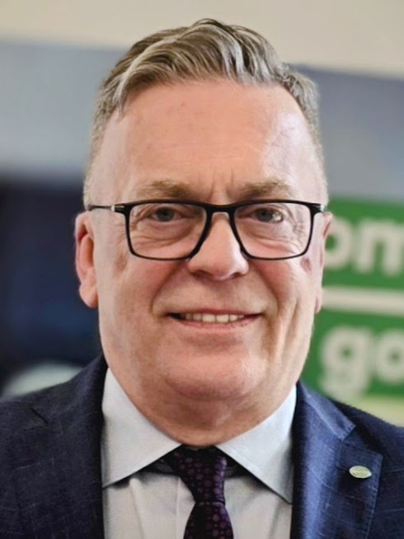

ZŁOTY LAUR DYREKTORA ROKU 2024 ZAKŁADÓW OCZYSZCZANIA MIAST Jacek ferTikowski prezes Eneris altvater piła Sp. z o.o.

Slide 55
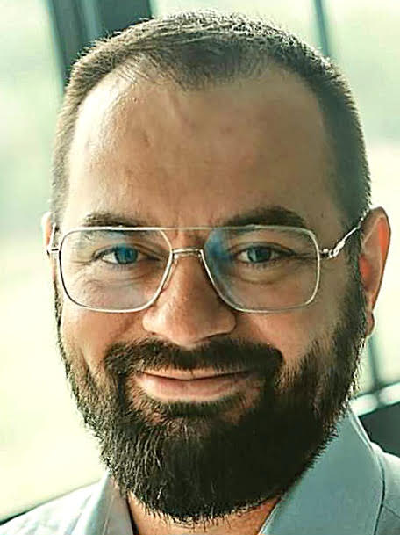

ZŁOTY LAUR DYREKTORA ROKU 2024 ZAKŁADÓW OCZYSZCZANIA MIAST Andrzej Gorczycki prezes EKOFABRYKA WEJCHEROWO Sp. z o.o.

Slide 56
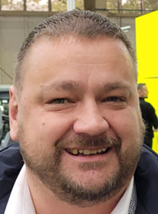

ZŁOTY LAUR DYREKTORA ROKU 2024 ZAKŁADÓW OCZYSZCZANIA MIAST jacka kamińskiego Prezes mpgk w ŚwiĘTOCHŁOWICACH sp. z o.o.

Slide 57

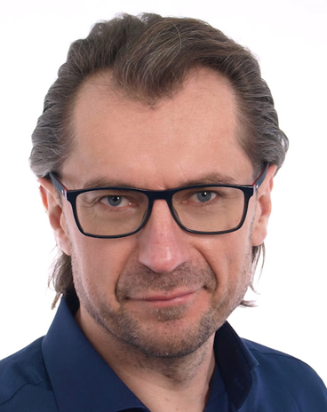
DYREKTOR ROKU 2024
ZAKŁADÓW OCZYSZCZANIA MIAST Sławomir Kiszkurno Prezes
Port Czystej Energii Sp. z o.o.
Gdańsk

Slide 59
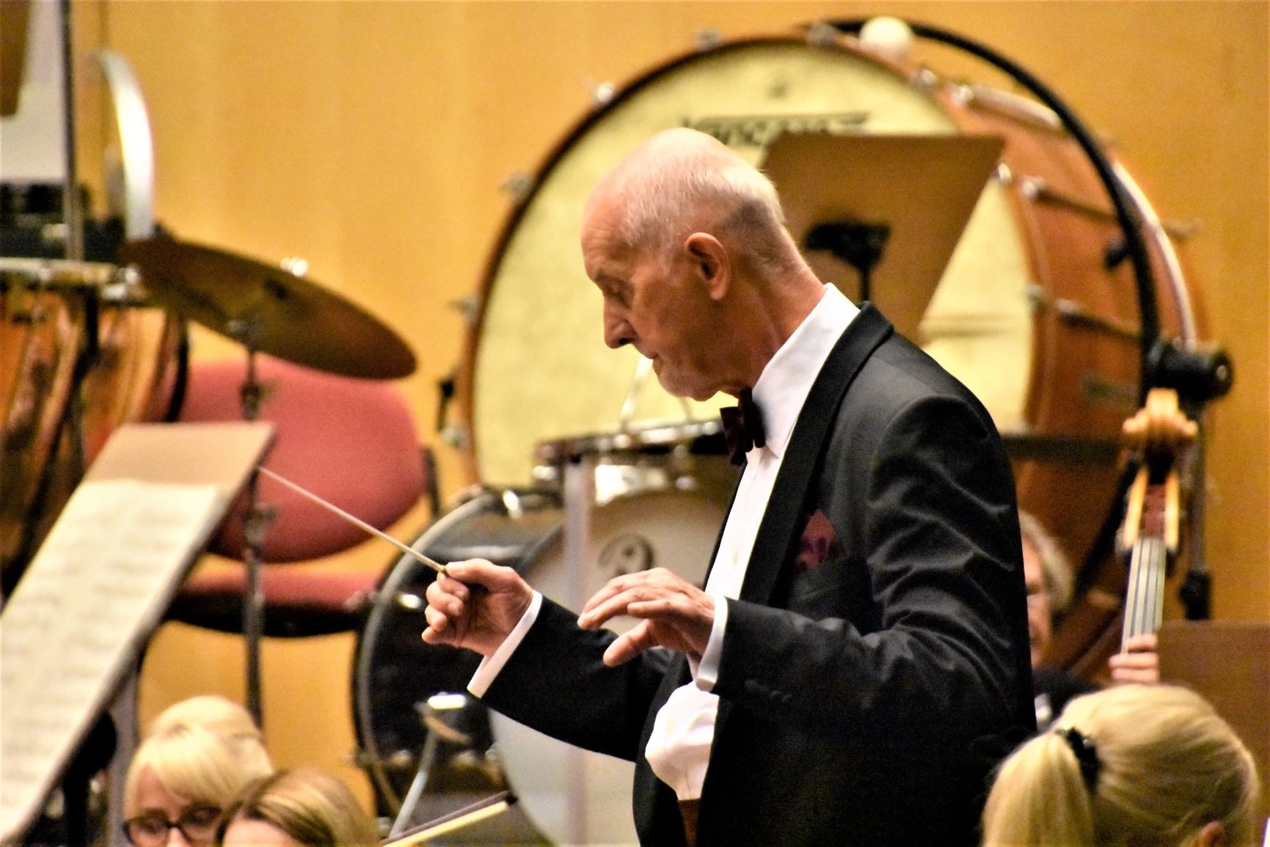


JUBILEUSZE listy gratulacyjne

Slide 60
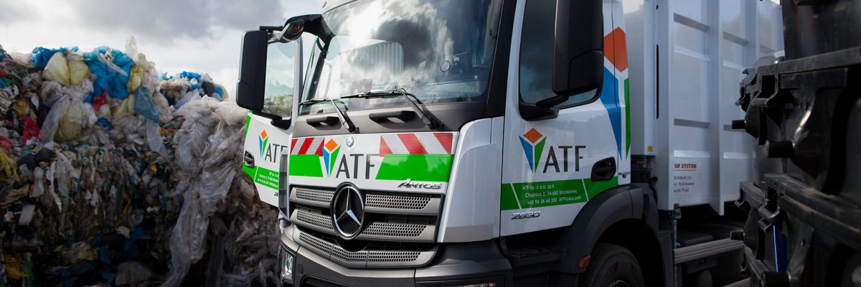

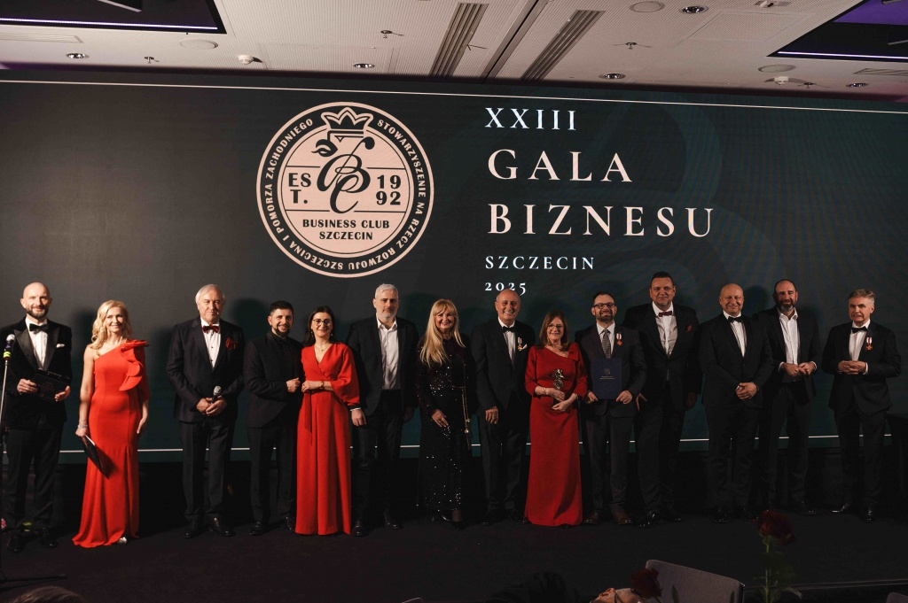

30 lat ATF Polska sp. z o.o. Połczyn Zdrój

Slide 61
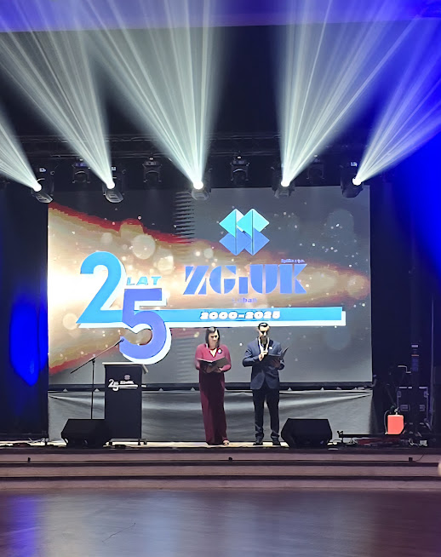

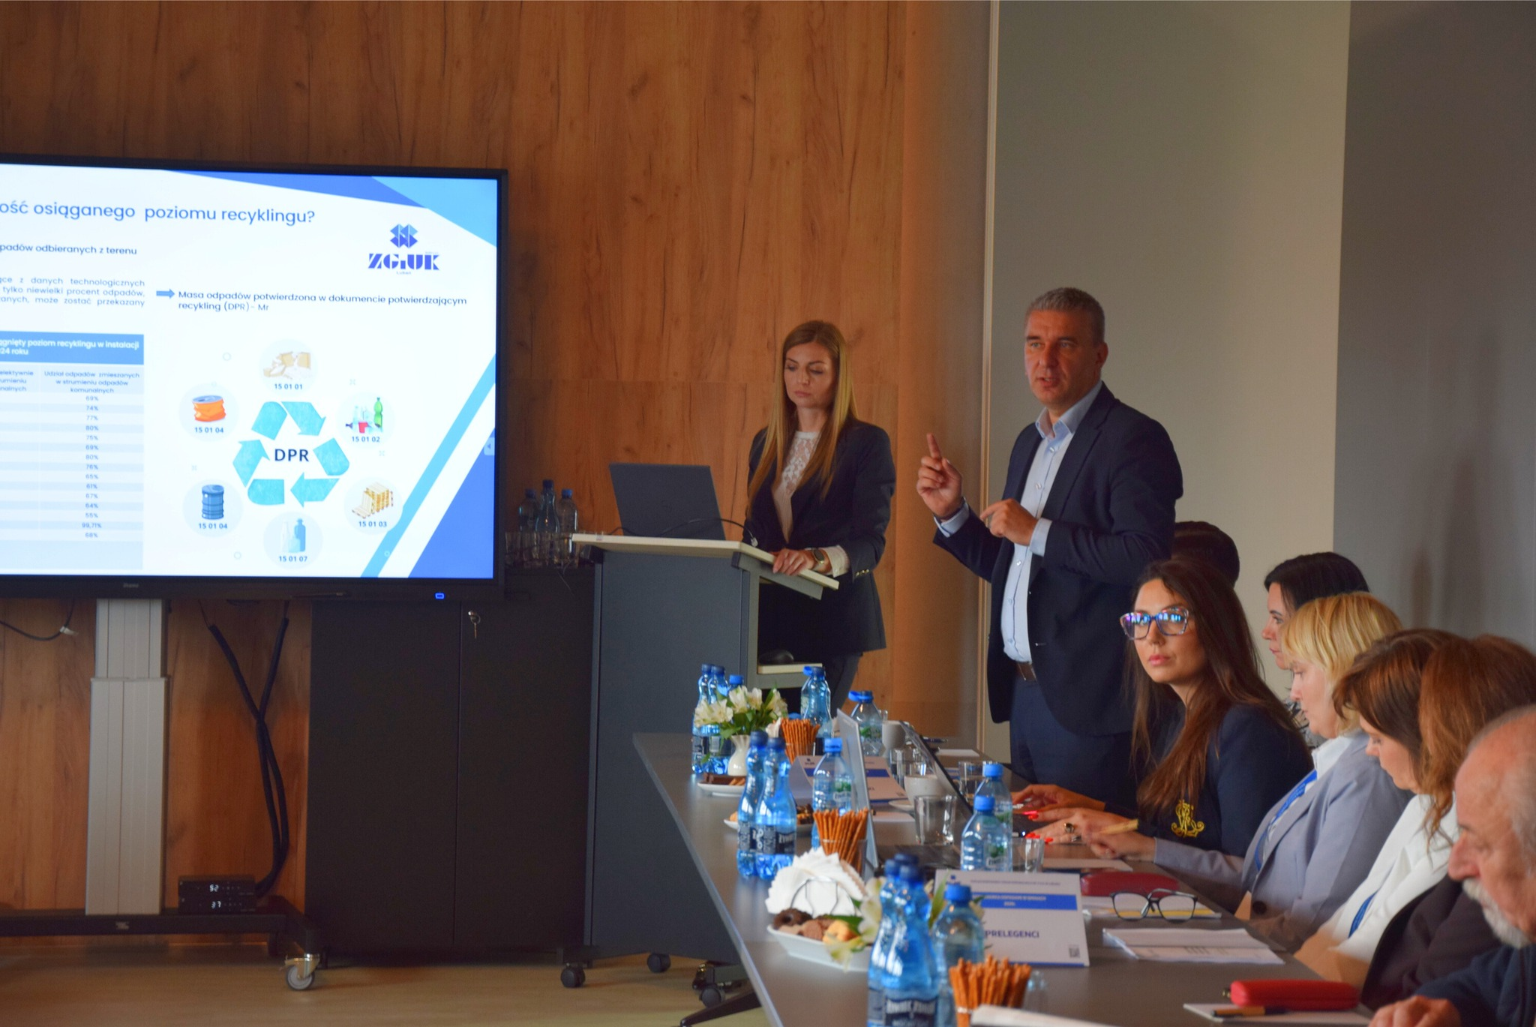


25 lat zakładu gospodarki i usług komunalnych lubań

Slide 62
Dziękuję

Slide 63
66 Zjazd Krajowego Forum Dyrektorów Zakładów Oczyszczania Miast
Gospodarz Zjazdu
Szczyrk
24-26 września 2025

